Slide 1


Reunión de Inicio del Año Académico 2026

Slide 2
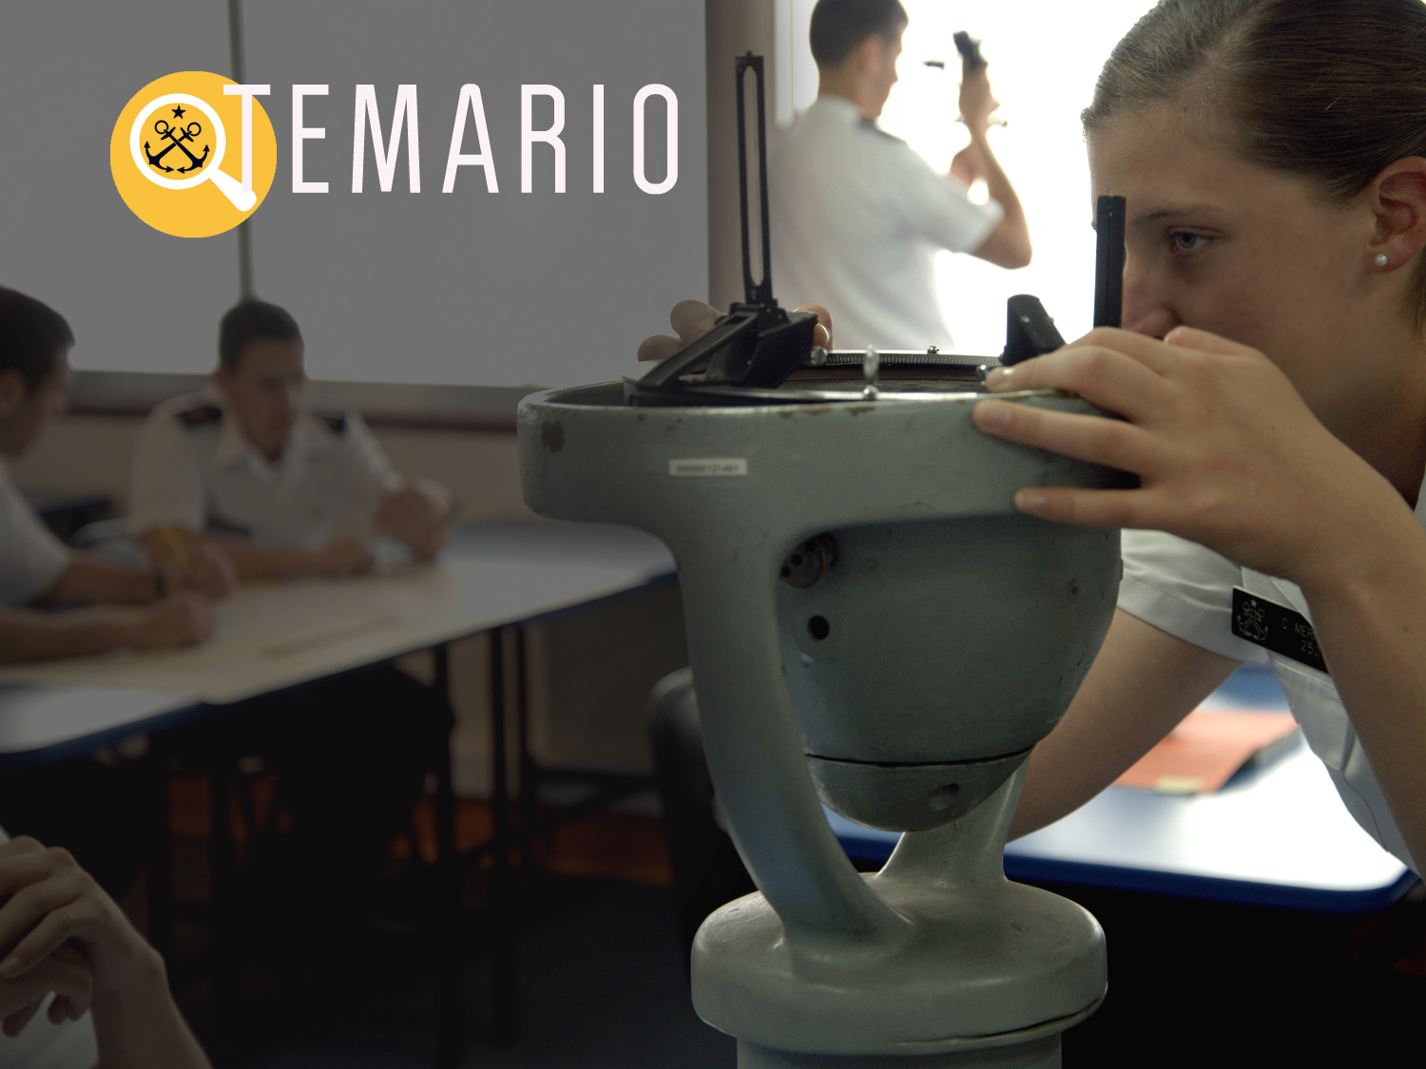
PALABRAS DEL SEÑOR DIRECTOR
BIENVENIDA Y PRESENTACIÓN EQUIPO OFICIALES 2025
PRESENTACIÓN DEL JEFE DEL DEPARTAMENTO DE EDUCACIÓN
PRESENTACIÓN DEL JEFE DE ACTIVIDADES ACADÉMICAS
PRESENTACIÓN DEL JEFE DE ACTIVIDADES FÍSICAS Y MILITARES.
PALABRAS DE LOS DECANOS
EVENTO EN LA SALA DE PROFESORES
Notes:
Que persigo con esta presentación
Que se vayan tranquilos, sus hijos estarán en buenas manos
Orientada a aquellos que no tienen un conocimiento de nuestra institución
Espero contestar muchas de sus inquietudes:
¿Que comen?
¿Si se enferman?
¿Cuál es la rutina?
¿Cuándo los podremos ver?
¿Los molestan mucho?
NO PODRAN HACER PREGUNTAS Y ESTO ES MUY IMPORTANTE POR LOS TIEMPOS, PERO POR LO MISMO ES QUE HARE MI MEJOR ESFUERZO PARA TRATAR DE CONTESTAR EL MAXIMO DE ELLAS
DURANTE LA PRESENTACION TRATARE DE DEJARLES ALGUNOS MENSAJES QUE CREO IMPORTANTES EN ESTA ETAPA.

Slide 3
Palabras del Señor Director

Slide 4
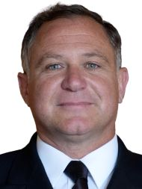
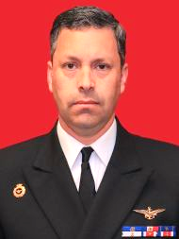
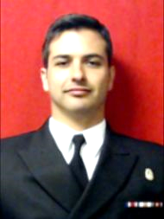
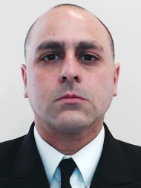
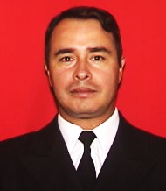
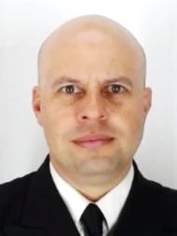
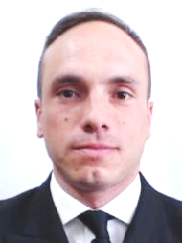
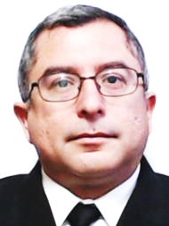
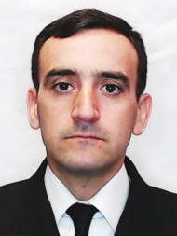
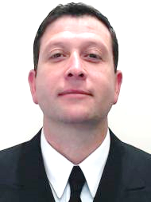
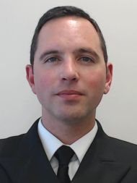
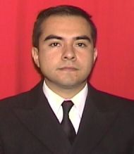
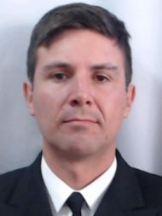
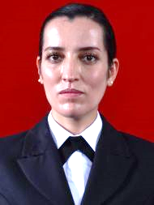
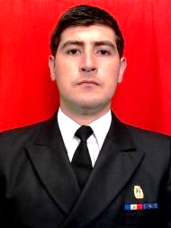
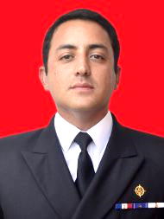
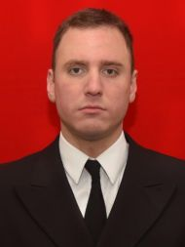
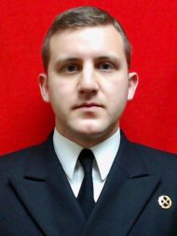
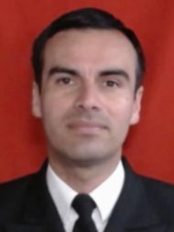
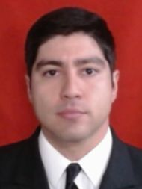
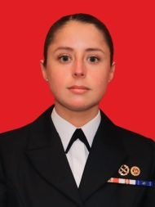
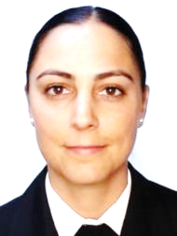
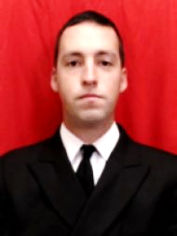
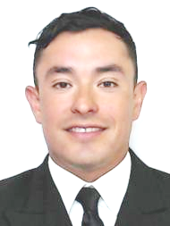
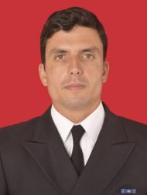
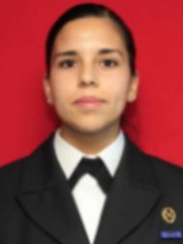
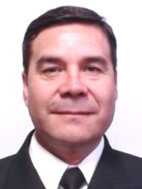

OFICIALES Y CONDESTABLE MAYOR ESCUELA NAVAL 2026
CAPITÁN DE NAVÍO
JUAN PABLO CASTRO BRAHM
DIRECTOR
5110
CAPITÁN DE FRAGATA
ENRIQUE O’REILLY RODRÍGUEZ
SUBDIRECTOR
5112
CAPITÁN DE FRAGATA
JAVIER HUIDROBRO BONO
JEFE DPTO. EDUCACIÓN
5115
CAPITÁN DE FRAGATA AB.
CRISTÓBAL MELKONIAN ID
JEFE DPTO. ABASTECIMIENTO
5116
CAPITÁN DE CORBETA OM
VÍCTOR SANHUEZA VÁSQUEZ
JEFE DPTO. BRIGADA
5164
CAPITÁN DE CORBETA
CRISTIAN TEICHELMANN PINCHEIRA
JEFE DPTO. EJECUTIVO
5217
CAPITÁN DE CORBETA IM
FRIEDRICH VON DER WETH PETINELLI
JEFE ACTIVIDADES ACADÉMICAS
5114
CAPITÁN DE CORBETA RL
JAIME MUÑOZ SEPÚLVEDA
CAPELLÁN ESNAVAL
5187
CAPITÁN DE CORBETA
JUAN CURA NICOLÁS
JEFE CURSO BRIGADIERES
5132
CAPITÁN DE CORBETA
NICOLÁS DALMAZZO VALENZUELA
JEFE DPTO. ADMISIÓN, RR.PP. Y VCM
5161
CAPITÁN DE CORBETA
GINO STOCK ÁLVAREZ
JEFE DPTO. MANT. Y SERVICIOS
5123
TENIENTE PRIMERO
ALEXIS ALCAYAGA ROJAS
OFICIAL 5ª DIVISIÓN
5148
TENIENTE PRIMERO
MANUEL CONTRERAS DÍAZ
OFICIAL 4^{a.} DIVISIÓN
5146
TENIENTE PRIMERO SD
KAREEN ANDRADE SEPÚLVEDA
JEFE DPTO. SANIDAD
5171
TENIENTE PRIMERO
LUIS SÁNCHEZ BAEZA
OFICIAL 1a DIVISIÓN
5242
TENIENTE PRIMERO LT
CRISTÓBAL RUIZ GONZÁLEZ
OFICIAL 7a DIVISIÓN
5135
TENIENTE PRIMERO SN
FRANCISCO FUENTES NEIRA
MÉDICO DE CARGO
5211
TENIENTE PRIMERO AB
CHRISTOPHER HERNÁNDEZ PEDREROS
OFICIAL 6a DIVISIÓN
5172
TENIENTE PRIMERO
SERGIO ARREDONDO TORO
JEFE DPTO. CONGES
5140
TENIENTE PRIMERO
NELSON VARGAS ARÁNGUIZ
OFICIAL SECRETARIO
5254
TENIENTE PRIMERO AB
ARACELY FERRUZOLA CABELLO
OFICIAL ADQUISICIONES
5239
TENIENTE PRIMERO
CRISTINA CASAS-CORDERO MENÉNDEZ
OFICIAL 2a DIVISIÓN
5134
TENIENTE PRIMERO
JOSÉ JORDÁN GUZMÁN
JEFE ACT. FÍSICAS MILITARES
5225
TENIENTE PRIMERO IM
GUSTAVO PIZARRO COFRÉ
OFICIAL 3a DIVISIÓN
5139
TENIENTE SEGUNDO
AGUSTÍN REIMANN VALDIVIA
JEFE DPTO. APOYO DEPORTIVO Y MARINA
5178
TENIENTE SEGUNDO AB
BÁRBARA CARRASCO CATALÁN
OFICIAL ALIMENTACIÓN
5165
SUBOFICIAL MAYOR
CÉSAR ESPINOZA ESPINOZA
CONDESTABLE MAYOR
5138

Slide 5
JEFE DEL DEPARTAMENTO DE EDUCACIÓN
Continuidad para el año 2026
Importancia de los seis modelos de formación
Mejora constante
Reforzar la responsabilidad de los estudiantes
Brindar apoyo a los alumnos con bajo rendimiento académico y físico
Implementar un plan de lectura
Ajustes en la aprobación de asignaturas
Trabajaremos con anticipación para generar la mayor cantidad de certezas posible
Mantener una comunicación efectiva
Solicitar dos aspectos:
Exigir compromiso a los cadetes
Resolver cualquier duda a través del diálogo

Slide 6
JEFE DE ACTIVIDADES ACADÉMICAS
Introducción Equipo UAC

Slide 7
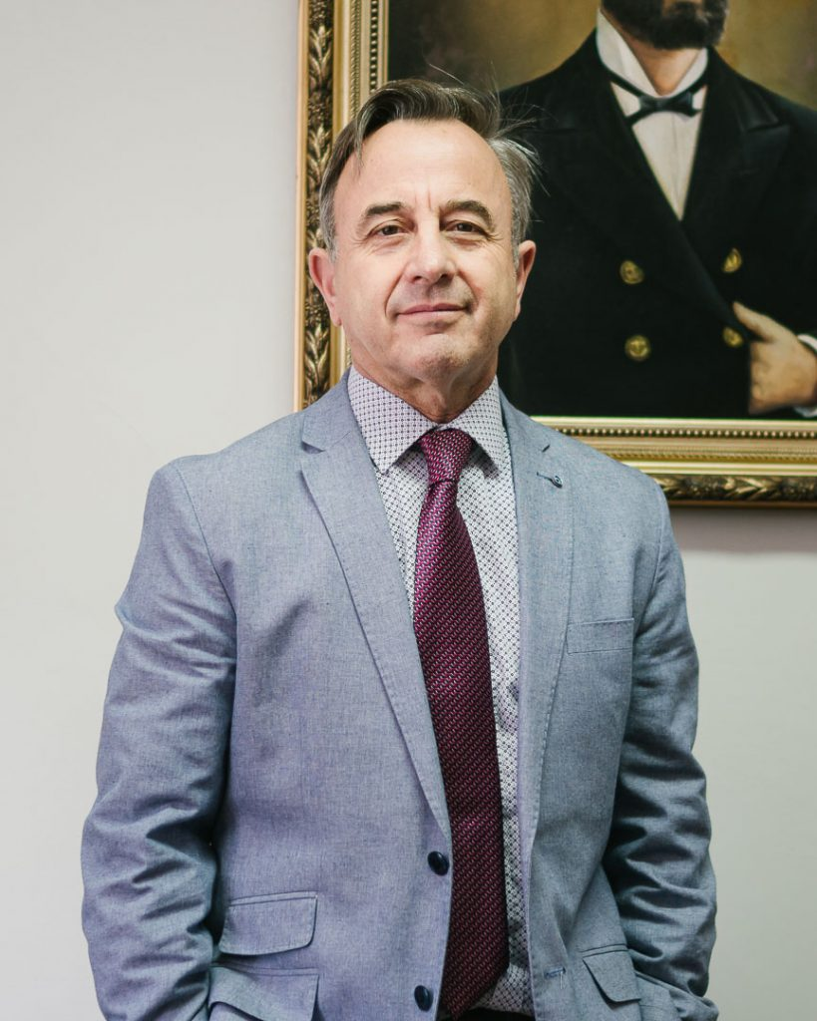
Nuevos Profesores
Vicealmirante Arturo Undurraga Díaz
Escuela Naval (1981)
Especialista en Aviación Naval (1987)
Mando a Flote (2000, 2004, 2005, 2008)
Director de la Escuela Naval “Arturo Prat”
Comandante de la Aviación Naval
Comandante en Jefe de la Primera Zona Naval
Comandante de Operaciones Navales
Director General del Personal de la Armada
Especialista en Estado Mayor y Magister en Ciencias Navales y Marítimas (ACANAV)
Diplomado en Antropología, Filosofía y Ética (U. Andes)
Diploma en Edición y Publicaciones (PUC)
Diplomado en Capital Humano y Gestión por Competencias Laborales (UNAB)
Profesor de la catedra de Toma de Decisiones y Liderazgo (ACANAV)
Profesor de Ética Profesional (Curso de Mando)
Director de la Revista de Marina
Autor de libro: Ojalá me lo hubieran dicho Antes (PUCV)
Mando y Liderazgo

Slide 8
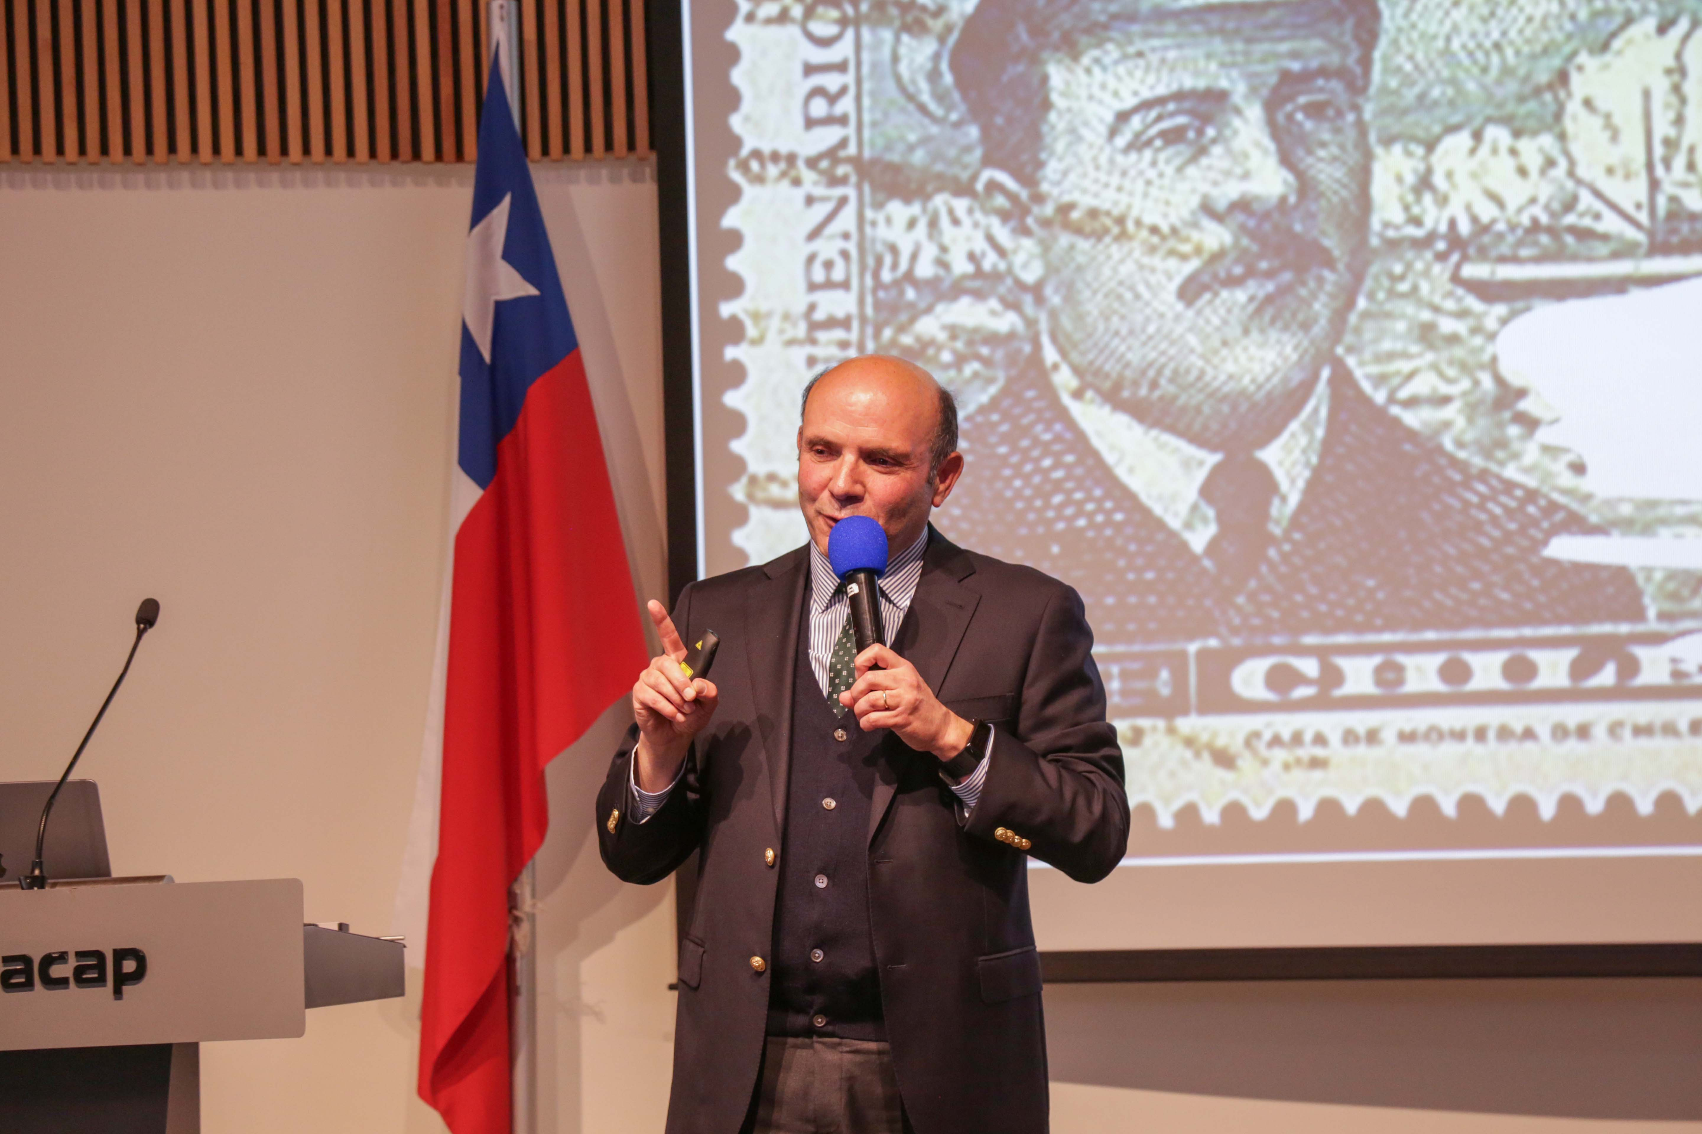
Nuevos Profesores
CN Ronald von der Weth Fischer
Escuela Naval (1979)
Especialista en Submarinos
Mando a Flote (1999, 2003, 2004)
Director de la Escuela de Submarinos
Director de la Academia Politécnica Naval
Comandante en Jefe de la Fuerza de Submarinos
Reconstrucción de Juan Fernández
AFISAN
Especialista en Estado Mayor y Magister en Ciencias Navales y Marítimas (ACANAV)
Magister en Filosofía Aplicada (U. Andes)
MBA Salud (UNAB)
Diplomado en Control de Gestión (PUC)
Diplomado en Pensamiento Filosófico (U. Andes)
Diplomado en Gestión de Instituciones de Salud (FEN)
Diplomado en Gestión de Talento y Liderazgo (U. Andes)
Diplomado CORE UAI
Profesor ACANAV
Profesor en el Curso de Mando
Profesor APOLINAV
Asesor del Centro de Liderazgo Naval
Autor de la publicación : Ethos Armada de Chile
Mando y Liderazgo
Filosofía, Ética y Moral II

Slide 9
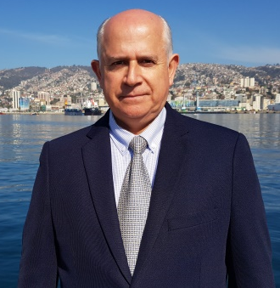
Nuevos Profesores
CF Luis Vidal Lema
Meteorólogo
AFISAN
Centro Meteorológico Marítimo de Valparaíso.
Centro Metrológico Marítimo de Punta Arenas
Centro Meteorológico Marítimo de Puerto Montt
Subjefe del Servicio Metrológico de la Armada
Jefe de Servicio Metrológico de la Armada
Técnico nivel medio y supero en metodología (Escuela de Aviación Naval)
Diplomado en Educación Superior
Curso de medición de viento por satélites (UNESCO)
Fundamentos Estratégicos de los Servicios Meteorológicos Públicos (CEDDET, Madrid)
Curso de Inundaciones Costeras (Colombia)
Diplomado en Gestión Ejecutiva de las Comunicaciones (PUC).
Profesor APOLINAV
Profesor ESNAVAL
Profesor SHOA
Profesor CENTARM
Profesor CIMAR
Meteorología (Formación Naval)

Slide 10
Lo positivo del 2025
Respuesta ante crisis y solidaridad
Adaptación
Exámenes de Admisión
Programa de capacitación activo
Actualización de mallas (alto consumo de energía)
Trabajo reflexivo y profesional en los escalafones
Buen ambiente laboral
UAC
Mejor Profesor de la Armada
Clases abordo
Biblioteca
Confianza (lo bueno y lo malo, con argumentos)
Clases aplicadas
Eventos

Slide 11
Espacios de mejora
Sesgos, sus alcances y amplificaciones.
Conducto Regular.
Resolución de problema personales-profesionales.
Disciplina en el aula.
Control de la rompiente.
Libro de clases y marcaje (mínimo).
Sincronización departamental.

Slide 12
Iniciativas 2026
Innovación.
Tutorías obligatorias (énfasis 1° y 2° año).
Inteligencia Artificial.
Defensa Personal (duplica).
Mando y Liderazgo con el cerebro en la mente.
Wargaming….juegos educacionales.
Lecturas.
Integración CENLID (Taller de Coaching).
Medición de resultados.
Frances

Slide 13
Políticas
Estructura de liderazgo (jefaturas): Jefe de Catedra, Jefe de Facultad, Jefe de Actividades Académicas (reprogramación, recuperación).
La Escuela Naval es su casa, pero marcaje individual y en la ventana de permanencia. Control de asistencia es de responsabilidad personal (el coordinador académico no esta autorizado a marcar).
El profesor mantiene la autoridad en el aula siguiendo el estilo de la Escuela Naval (no dormir, no comer, no interrumpir, no molestar). En caso de incumplimiento, se procede (gradualmente) a la expulsión y al Cuerpo de Guardia.
​
Cuando el profesor entra al aula, los alumnos se ponen de pie, y al salir, también se ponen de pie.
​
Al inicio de la clase, el aula debe estar ordenada y el Comandante de Curso debe informar novedades. Si falta plumón, basurero o el proyector no funciona, se debe notificar a pañol de ayuda a la instrucción.
La responsabilidad de la sala de clases recae en el oficial de división, pero es un trabajo colaborativo.
Los laboratorios son responsabilidad del área de educación, con nombramiento para mantenimiento.
Si un alumno presenta un problema personal, acuda al Oficial de División.
Si un alumno tiene dificultades en la evaluación (por ejemplo, no puede escribir), infrome a la Asesora de Evaluación.

Slide 14
Políticas
Si un alumno presenta dificultades de aprendizaje, acuda al Asesor Metodológico.
No es el código del trabajo, es el estatuto de la FFAA (V-002).
OTI Tutorías, Exámenes de Admisión, Innovación.
Reglamente interno y docente….. En verdad todos.
RRHH, remuneraciones y permisos.
Si para el desarrollo de un programa de asignatura, UA o actividad de aprendizaje falta algo; enviar correo a fvonderwethp@armada.cl
PM: Clases son prioridad.
Clases con enfoque práctico ¿Qué acciones realizará el alumno en su rol de subteniente?
Competente
Íntegro
Benevolente
Predecible
Medición de los cambios es fundamental.
No grabar
Combinación de disciplinas y buscar el estado del arte.

Slide 15
Políticas
Confianza

Slide 16
CAPACITACIONES
Asesor Metodológico
Cursos conducentes a Diplomado en Educación Naval (APOLINAV)
Curso de Inducción al SEN
Ciclo 2 (8 Abr) : Abr 20 a May 10
Ciclo 3 (10 Jun): 22 a JUL 12
Curso Docencia en Ambientes Virtuales
Ciclo 2 (8 Abr) : Abr 20 a May 10
Ciclo 3 (10 Jun): 22 a JUL 12
CCP (PM):
Febrero 9 a Mayo 17
Mayo 18 a Agosto 23
Mayo 25 a Agosto 30
Septiembre 7 a Diciembre 13
Septiembre 14 a Diciembre 20
CCP –D:
Marzo 9 a Abril 12

Slide 17
CAPACITACIONES
Asesor Metodológico
Cursos conducentes a Diplomado en Educación Naval (APOLINAV)
Curso de Inducción al SEN
Ciclo 2 (8 Abr) : Abr 20 a May 10
Ciclo 3 (10 Jun): 22 a JUL 12
Curso Docencia en Ambientes Virtuales
Ciclo 2 (8 Abr) : Abr 20 a May 10
Ciclo 3 (10 Jun): 22 a JUL 12
CCP (PM):
Febrero 9 a Mayo 17
Mayo 18 a Agosto 23
Mayo 25 a Agosto 30
Septiembre 7 a Diciembre 13
Septiembre 14 a Diciembre 20
CCP –D:
Marzo 9 a Abril 12

Slide 18
Pruebas GLOBALES DEA
Matemáticas: 2,3 y 4 año (última evaluación)
Física: 3 año
Enviar evaluación 5 semanas antes de DEA y APOLINAV (vamos a pedir que vengan)
Humanista: Ensayo Argumentativo con rubrica ACANAV
Tema se debe informar 5 semanas antes a DIREDUCARM (Filosofía Ética y Moral II)

Slide 19
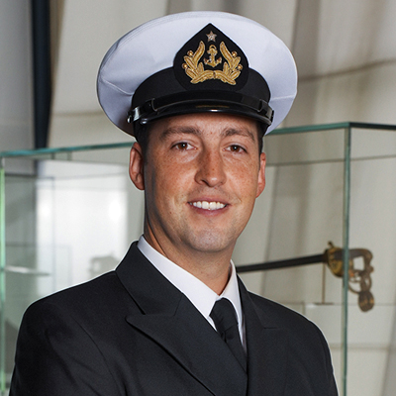
JEFE DE ACTIVIDADES físicas y militares
Escuela Naval (2016)
Especialista en Navegación
Oficial de Maniobras AO Montt
OFOPER y Piloto ATF Galvarino
Comandante LPC Diaz
Curso OMI de navegación en aguas polares

Slide 20
Palabras de los Decanos

Slide 21
Reunión de Inicio del Año Académico 2026

